Slide 1
《数据结构》课程介绍
授课人：许作萍
Email: 58236530@qq.com
Tel: 13969953750

Slide 2
C
ONTENTS
01
课程三问
02
算法魅力初体验
内容安排
03
考核方式
04
学习资源

Slide 3
知识目标
掌握数据结构的定义；
理解数据元素、数据项、数据对象的概念；
掌握数据的逻辑结构和存储结构；
理解数据结构和算法的关系，以及数据结构在用计算机程序解决实际问题中的作用。

Slide 4
1.
课程三问之第一问
数据结构是什么？
Data+关系

Slide 5
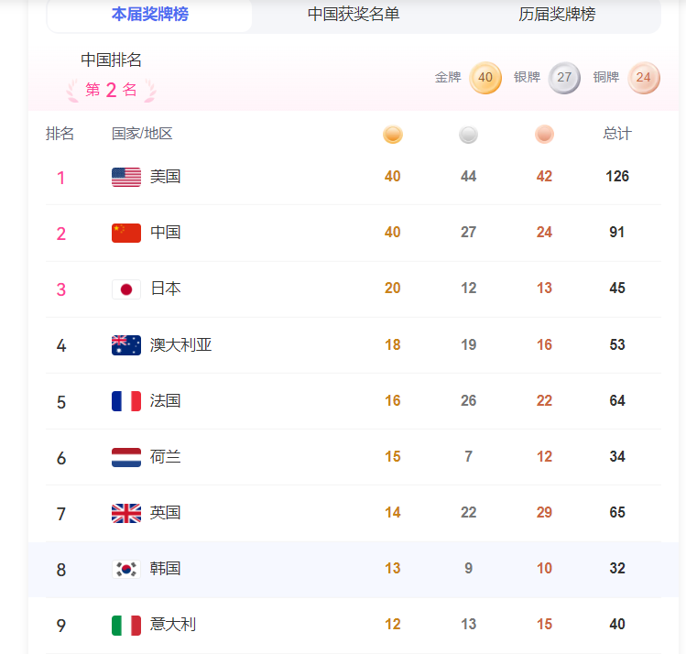

Slide 6
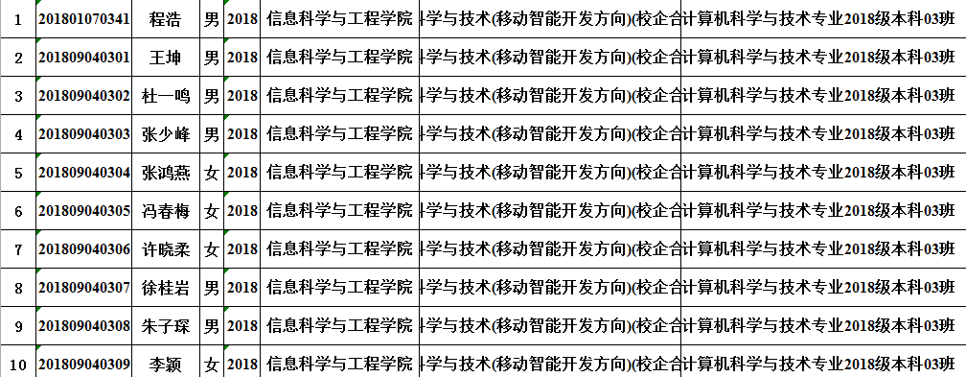
数据项
线性表
数据元素
数据对象
运算：增删改查、排序

Slide 7

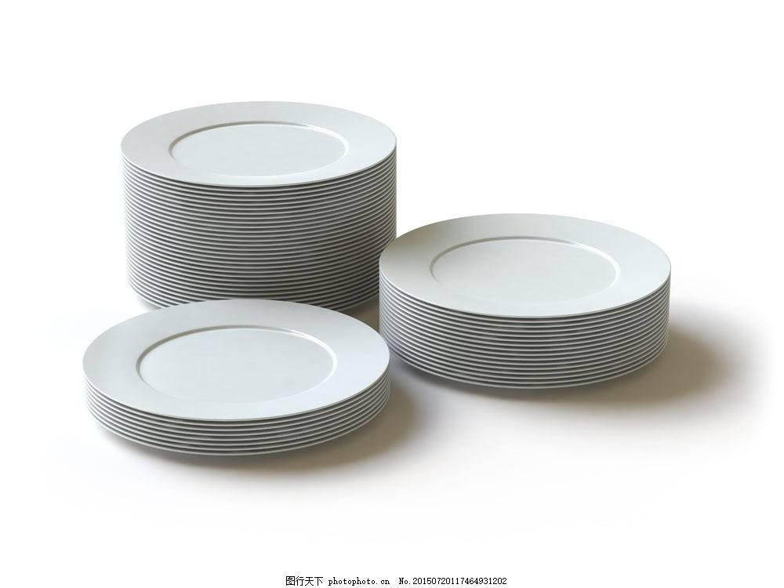
栈

Slide 8
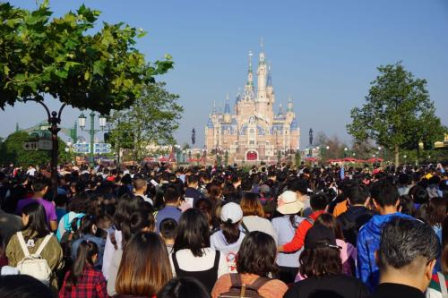
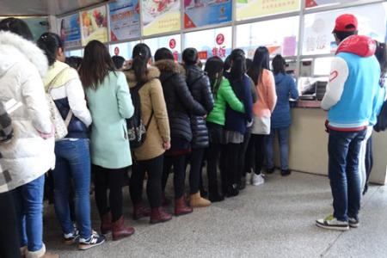
队列

Slide 9
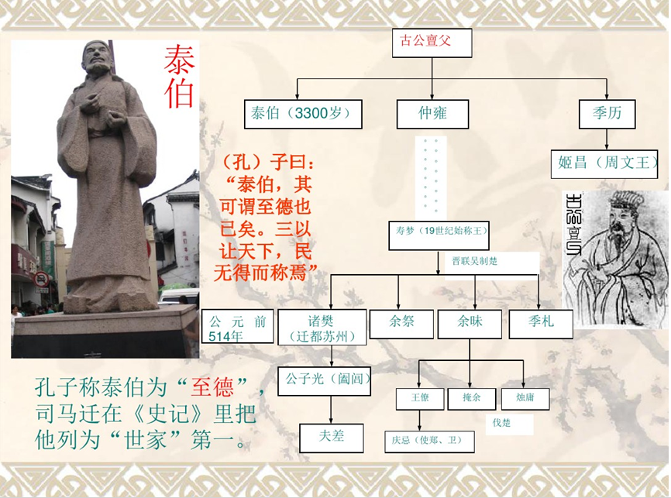
树

Slide 10
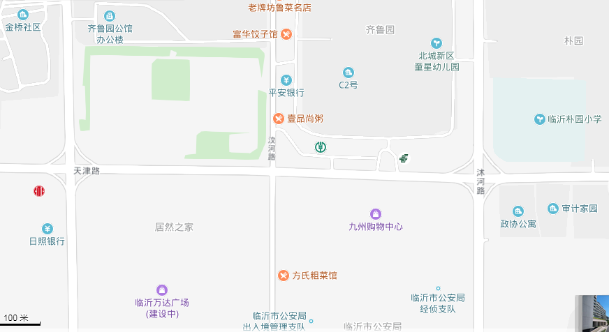
帮“美团骑手”找最快路线

Slide 11
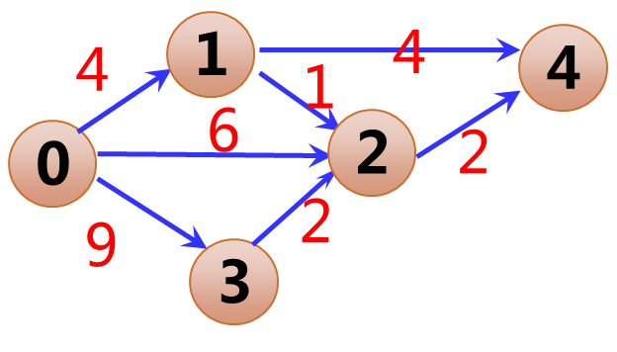
帮“美团骑手”找最快路线
图

Slide 12

多选题
2分
以下哪些选项是刚才例子中提到的数据结构？
A
线性表
B
栈
C
树
D
图
E
数组
F
队列
提交

Slide 13
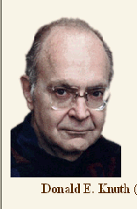
数据结构的创始人——克努思
1938年出生，25岁毕业于加州理工学院数学系，博士毕业后留校任教，28岁任副教授。
30岁时，加盟斯坦福大学计算机系，任教授。
从31岁起，开始出版他的历史性经典巨著：The Art of Computer Programming，他计划共写7卷，然而出版三卷之后，已震惊世界，使他获得计算机科学界的最高荣誉——图灵奖，此时，他年仅36岁。

Slide 14
数据结构是什么？
线性表
线性结构
栈、队列
逻辑结构
唯一
数据的逻辑结构
串、数组
数据结构三要素
树结构
非线性结构
存储结构
不唯一
图结构
顺序存储
数据的存储结构
运算的实现
依赖于
存储结构
链式存储
数据的运算：插入、删除、修改、查找、排序

Slide 15
数据结构是什么？
数据结构是指相互之间存在着一种或多种关系的数据元素的集合和该集合中数据元素之间的关系组成。数据结构往往同高效的检索算法和索引技术有关。
百度百科
数据结构是数据对象，以及存在于该对象的实例和组成实例的数据元素之间的各种联系。这些联系可以通过定义相关的函数来给出。
Sartaj Sahni《数据结构、算法与应用》
数据结构是ADT（抽象数据类型Abstract Data Type）的物理实现。
Clifford A.Shaffer《数据结构与算法分析》

Slide 16
1.
课程三问之第二问
数据结构有什么用？

Slide 17
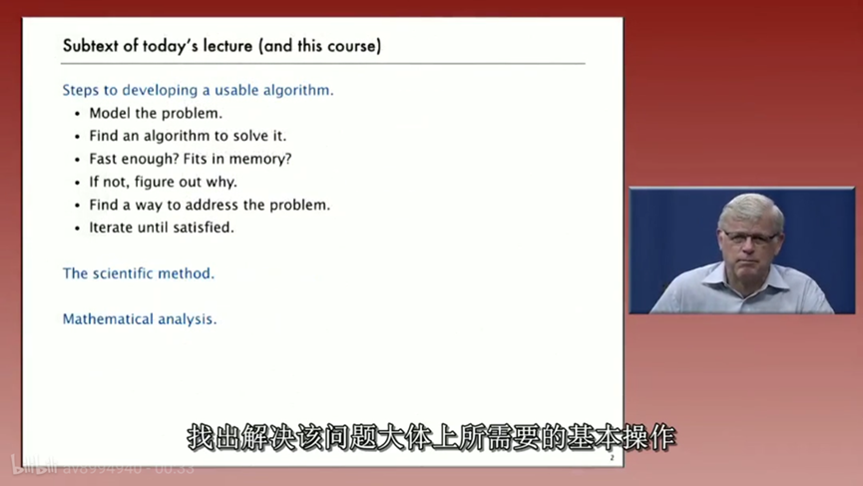
图片来源：B站《普林斯顿大学算法第四版》

Slide 18
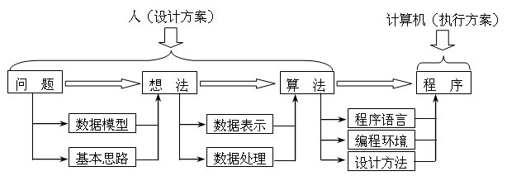
数据结构在程序设计中的作用
利用计算机求解问题的一般过程?
计算机不能分析问题并产生问题的解决方案，必须由人来分析问题，确定问题的解决方案，编写程序，然后让计算机执行程序最终获得问题的解。

Slide 19
渡河问题
一个人带了一只狼、一只山羊和一棵白菜想要渡河。河上有一只独木桥，每次除人外只能带一样东西，另外如果人不在时狼就要吃山羊，羊就要吃白菜。问应该如何安排渡河，才能做到既把所有东西都带过河，而且在河上来回次数又最少？
设M代表人，W代表狼，G代表山羊，V代表白菜。

Slide 20
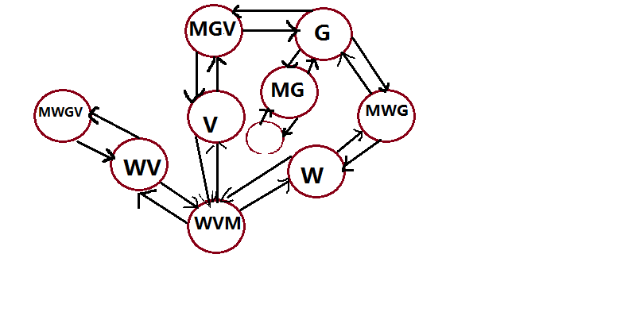
渡河问题
图的最短路径问题
算法思想：
用集合表示四种事物在岸上的所有情况（16种）：[MWGV] 、[MWG]、[MWV]、[MGV]、[WGV]、[MW]、[MG]、[MV]、[WG]、[WV]、[GV]、[M]、[W]、[G]、[V]、[空]
剩下的10种情况，对桥的源端来说，甲状态经过一次渡河可变成乙状态，那么就在甲与乙之间连一条边，得到如下图：

Slide 21
填空题
答案解析
2分
答案解析
在刚才讲的渡河问题中，为这个问题建立了一个 [填空1] 数据结构。
图或有向图
正常使用填空题需3.0以上版本雨课堂
作答
可为此题添加文本、图片、公式等解析，且需将内容全部放在本区域内。正常使用需3.0以上版本

Slide 22
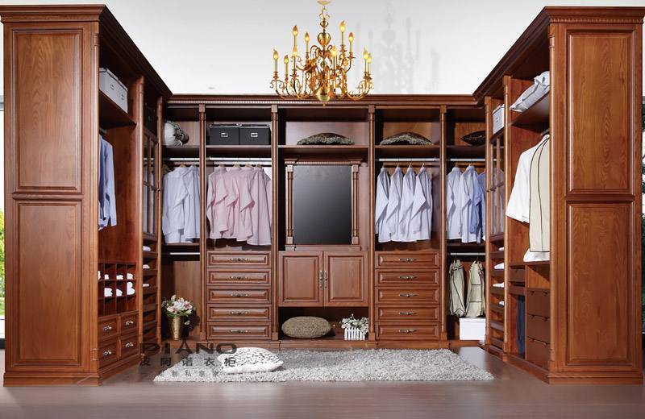
如何把一件衣服放入衣柜？

Slide 23
如何把一件衣服放入衣柜？
应该使得两个相关操作方便实现：
操作1：衣服怎么放入衣柜？——合理组织数据
操作2：怎么找到指定的衣服？——高效处理数据

Slide 24

如何把一件衣服放入衣柜？
方法1：随便放
操作1：衣服怎么放入衣柜？
哪里有空放哪里，只需一步！
操作2：怎么找到指定的衣服？
……太麻烦了

Slide 25
如何把一件衣服放入衣柜？
方法2：把衣柜分成三个区域按类别存放：
春秋（上衣、裤子）、夏季（上衣、裤子）、冬季（上衣、裤子）
操作1：衣服怎么放入衣柜？
先定类别……
操作2：怎么找到指定的衣服？
先定类别……
N.沃思（Niklaus Wirth)教授提出：
程序=数据结构+算法

Slide 26
单选题
2分
对数据进行合理的组织，可以提高对数据处理的效率。
A
正确
B
错误
提交

Slide 27
1.
课程三问之第三问
数据结构的地位？
（本科课程）

Slide 28
课程地位
《数据结构》在计算机科学中是一门非常重要的综合性的专业基础课。
1968年美国Donald E.Knuth教授开创了数据结构的最初体系。
1978年美籍华裔学者冀中田在国内首开这门课程。
我校于1993年开设《数据结构》课程。

Slide 29
课程地位
研究生入学考试（以39所985高校为例）
3所院校未知；
11所全国统考，21所单独考试，2所既统考也单考，初试都包含数据结构
只有2所高校初试不考数据结构，但复试包含数据结构
ACM-ICPC国际大学生程序设计大赛
CCCC中国高校计算机大赛—团体程序设计天梯赛
软件（程序）设计公司笔试（面试）
百度之星

Slide 30
C
ONTENTS
01
课程三问
02
算法魅力初体验
内容安排
03
考核方式
04
学习资源

Slide 31
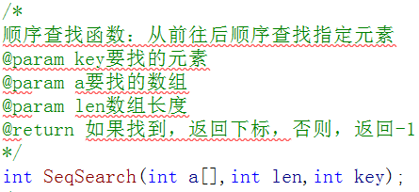
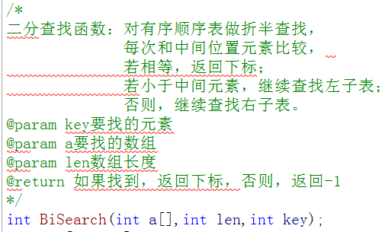
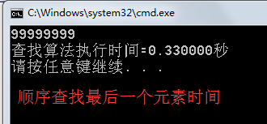
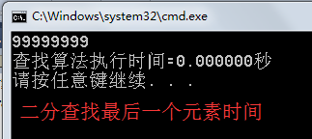
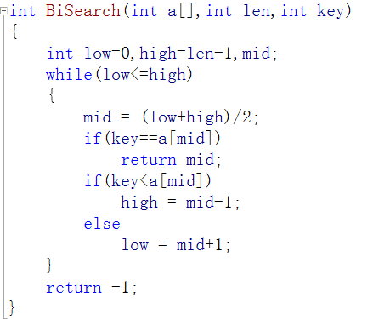
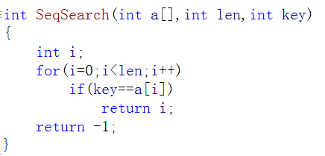
顺序查找&折半查找

Slide 32
顺序查找&折半查找
查找 算法 | 时间复杂度 | 问题规模1000 | 问题规模1亿 | 增长 倍数
顺序 查找 | O(n） | 1000次 | 1亿次 | 100万倍
折半 查找 | O(log₂n） | 10次 | 30次 | 3倍
效率 提高 |  | 100倍 | 3000多万倍

Slide 33
直接选择排序&堆排序
排序算法 | 时间复杂度 | 问题规模 10万 | 问题规模100万 | 增长倍数
直接选择排序 | O（n²） |  |  | 约100倍
堆排序 | O（nlogn） |  |  | 约10倍
效率提高 |  | 3940倍 | 30535倍

Slide 34
迭代&递归
斐波那契数列f(n)
n=0
n=1
f(n-1)+f(n-2)
n>=2
1
迭代
递归

Slide 35
迭代
递归
double fib1(int n){
double f;
if(n==0||n==1)f=1;
else{
double f1=1,f2=1;
for(int i=2;i<=n;i++)
{
f=f1+f2;
f2=f1;
f1=f;
}}
return f;}
double fib2(int n){
if(n==0||n==1)
return 1;
return fib2(n-1)+fib2(n-2);
}

Slide 36
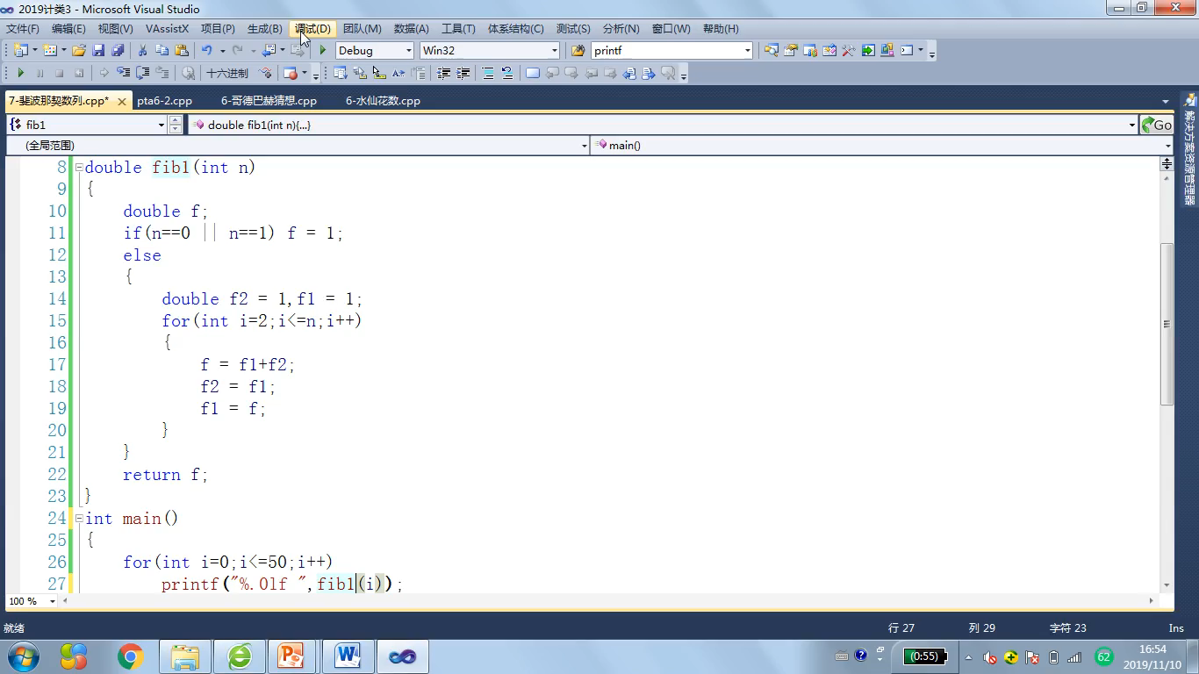
迭代算法的效率

Slide 37
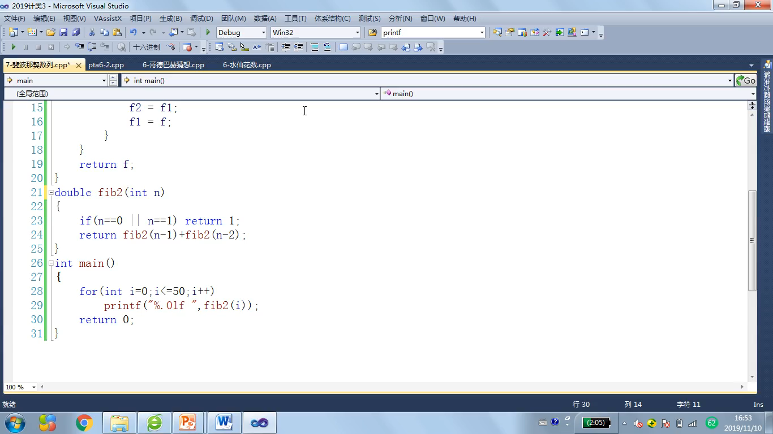
递归算法的效率

Slide 38
单选题
2分
在【顺序、折半查找】、【直接选择排序、堆排序】、【求斐波那契数列的迭代法和递归法】算法中，哪3种算法是效率比较高的？
A
折半查找、直接选择排序、迭代法求斐波那契数列
B
折半查找、直接选择排序、递归法求斐波那契数列
C
折半查找、堆排序、迭代法求斐波那契数列
D
顺序查找、堆排序、迭代法求斐波那契数列
提交

Slide 39
C
ONTENTS
01
课程三问
02
算法魅力初体验
内容安排
03
考核方式
04
学习资源

Slide 40
考核方式
学业成绩=主卷成绩*50%+平时成绩*50%
课堂表现
小组讨论作业
QQ群答疑
PTA出题
PTA提高篇刷题量
PTA平台上机考试（无题库）
函数题+主观题
在线课程成绩*20%+PTA单元测试成绩*40%+PTA实验成绩*40% +平时表现加分

Slide 41
C
ONTENTS
01
课程三问
02
算法魅力初体验
内容安排
03
考核方式
04
学习资源

Slide 42

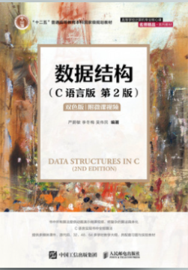
教材、主要参考书

Slide 43



教材、主要参考书

Slide 44



教材、主要参考书

Slide 45
学习网站
中国大学MOOC（浙江大学陈越、厦门大学郑裕玲）
智慧树（临沂大学 丁林花 数据结构）
哔哩哔哩弹幕网
网易云课堂
网易公开课
学堂在线（清华大学）
华文慕课（北京大学）

Slide 46
本周作业
1. 中国大学MOOC网，加入陈越老师的数据结构课程。（手机端 中国大学MOOC APP）（选做）
2. PTA用作平时练习、单元测试、期末考试的平台。
平时练习：两周一个专题，一次机会。

Slide 47
本周作业
3. 通过查找资料、观看视频，说说什么是数据结构？https://www.iqiyi.com/w_19ryuz6js1.html#curid=18447836109_21dec31d6d0ada147cd4ea81a3aeb437 爱奇艺 深圳盛世龙文
http://www.iqiyi.com/w_19rsml2b5d.html 开课吧 《数据结构基础》宣传片 爱奇艺
https://v.qq.com/x/page/w0601rpai97.html 重庆师范大学《数据结构》课程宣传片 腾讯视频
https://v.youku.com/v_show/id_XNjE2ODI0Nzg0.html 北大MOOC宣传片：数据结构与算法（张铭教授） 优酷
https://v.qq.com/x/page/u05207p02yk.html 数据结构课程宣传片 腾讯视频（本教材）
https://www.jianshu.com/p/d225066b64de 简书
https://www.zhihu.com/question/21318658/answer/63652147 知乎

Slide 48
本周作业——小组讨论
针对大排档取号或朋友圈求赞的问题进行讨论，并提交讨论过程和结果截图，比如：
（1）为顾客或微信号设计结构体类型；
（2）所有顾客之间什么关系，对应哪种逻辑结构，如何存储？
（3）朋友圈内的微信用户是什么关系，对应哪种逻辑结构，如何存储？
（4）大排档取号、就餐对应什么操作，过号往后延三个号码对应什么操作？如何实现？
（5）大排档微信取号后能看到等待时间，但是并不准确，你有什么好的建议？
（6）朋友圈中的朋友有的喜欢及时看朋友圈点赞并转发的，有的喜欢点赞但不转发，有的点赞都很少更不会转发。
当你发了一个求赞，想预估能收到多少个赞（这里要考虑朋友点赞并转发，朋友的朋友点赞并再次转发，...）。
想得到一个基本接近实际结果的数值，你觉得需要记录什么，统计如何进行操作？
以上问题没有标准答案，也不需要用代码实现，讨论方案即可。
重要的是参与思考，相互借鉴，共享好的idea！

Slide 49
大排档排队
每个顾客包含哪些数据项（定义数据类型）
操作
插入、删除？
顾客数据
顾客之间什么关系？
所有顾客怎么存储（选存储结构）
Notes:
数据结构三要素：逻辑结构（建模）、存储结构、操作

Slide 50
朋友圈求赞
包含哪些数据项（定义数据类型）
朋友圈什么关系
怎么存储朋友关系（选存储结构）
微信号
操作
预计最终会获得多少点赞
Notes:
数据结构三要素：逻辑结构（建模）、存储结构、操作

Slide 51
Thank You
谢谢您！

